Slide 1
NAT i DHCP
Nikola Vidović

Slide 2
Sadržaj
Što je DHCP?
Kako funkcionira DHCP?
Poruke između klijenta i DHCP servera
Pojašnjenje rada DHCP servera
Snimanje komunikacije sa DHCP serverom
Rezultati snimanja u Wiresharku
Usporedba sa podacima u terminalu
Što je NAT?
SNAT
DNAT
PAT
Port forwarding
Vizualizacija u Cisco Packet Traceru
Zaključak

Slide 3
Što je DHCP?
Dynamic Host Configuration Protocol
Mrežni protokol za dodjelu privatnih IP adresa i ostalih mrežnih postavki kao npr. gateway, subnet mask, te DNS server
Korištenjem DHCP-a olakšava se konfiguracija mreže jer se postavke ne moraju unositi ručno
1993. RFC1531
Produljenje života IPv4

Slide 4
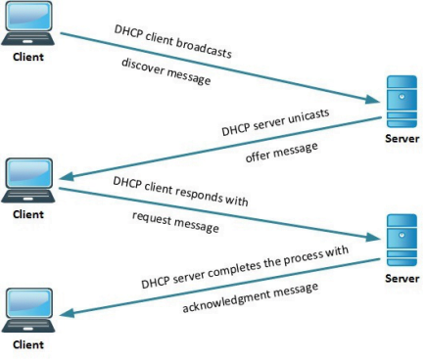
Kako DHCP funkcionira?

Slide 5
Poruke između klijenta i DHCP servera
Poruka | Značenje
DHCPDISCOVER | Poruka kojom klijent traži DHCP server na mreži
DHCPOFFER | Poruka servera klijentu, koja sadrži ponudu konfiguracijskih parametara kao odgovor na DHCPDISCOVER.
DHCPREQUEST | Klijentova poruka serverima koja zahtjeva ponuđene parametre od jednog od servera te implicitno odbija ponude ostalih ili potvrđuje ispravnost prethodno dodijeljene adrese nakon npr. ponovnog pokretanja sustava, ili produžuje najam (lease) određene mrežne adrese.

Slide 6
Poruke između računala i DHCP servera
Poruka | Značenje
DHCPACK | Poruka servera klijentu s parametrima konfiguracije koji sadrže dodijeljenu adresu.
DHCPNAK | Poruka servera klijentu koja obavještava klijenta da mu adresa nije dobra (npr. klijent je prešao u drugi subnet) ili mu je najam adrese istekao.
DHCPDECLINE | Klijentova poruka serveru o odbijanju ponuđene adrese (npr. klijent je ustanovio da se adresa već koristi).
DHCPRELEASE | Poruka klijenta serveru da odustaje od mrežne adrese i otkazuje preostali najam (lease).
DHCPINFORM | Poruka klijenta serveru, u kojoj se traže samo parametri konfiguracije (klijent već ima konfiguriranu mrežnu adresu).

Slide 7
Pojašnjenje rada DHCP servera
Routeri obično obavljaju ulogu DHCP servera
DHCP server se konfigurira tako da se odredi raspon IP adresa koje server može dati klijentima
Možemo zamisliti da su te IP adrese bicikli koji se iznajmljuju

Slide 8
Pojašnjenje rada DHCP servera
Imamo tri bicikla
Svaka osoba može iznajmiti samo jedan bicikl na određeni vremenski period
Ako osoba želi koristiti bicikl duže, onda mora produžiti najam
Ako nema slobodnih bicikla, tada se bicikl ne može iznajmiti
Kada osoba vrati bicikl ili prekine najam, tada se bicikl može iznajmiti nekoj drugoj osobi

Slide 9
Pojašnjenje rada DHCP servera
Računalo 1
DHCPREQUEST
DHCPDISCOVER
DHCPOFFER
DHCPACK
DHCPNAK
10.0.0.2
DHCP server
Računalo 2
Slobodne
adrese:
DHCPREQUEST
Ponovni zahtjev
10.0.0.3
Računalo 3
Isti proces…

Slide 10
Snimanje komunikacije sa DHCP serverom
Budući da se komunikacija sa serverom odvija prilikom spajanja na mrežu, potrebno je prvo ukloniti računalo sa mreže(isključiti wi-fi ili iskopčati ethernet kabel)
Pokrenuti snimanje u Wiresharku
Ponovno spojiti računalo na mrežu

Slide 11
Rezultati snimanja u Wiresharku

Slide 12
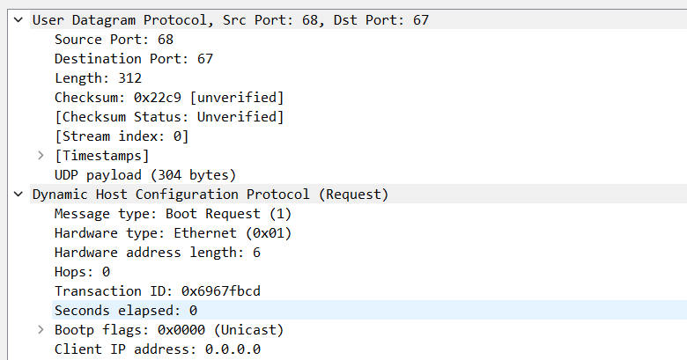
Rezultati snimanja u Wiresharku

Slide 13
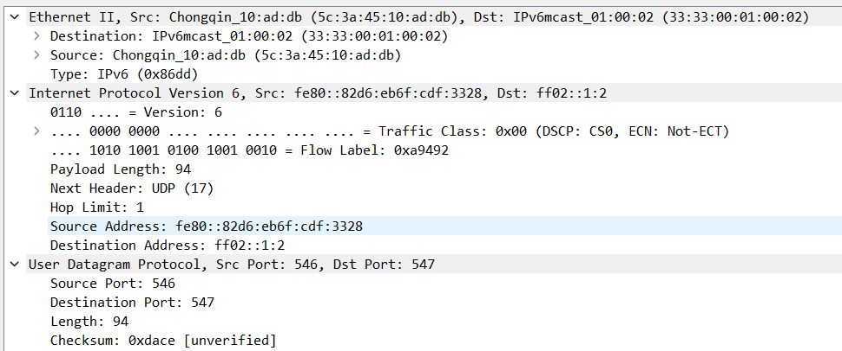
Rezultati snimanja u Wiresharku

Slide 14
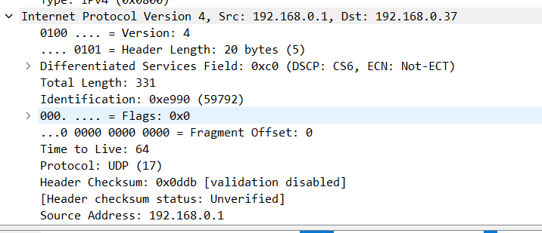
Rezultati snimanja u Wiresharku

Slide 15
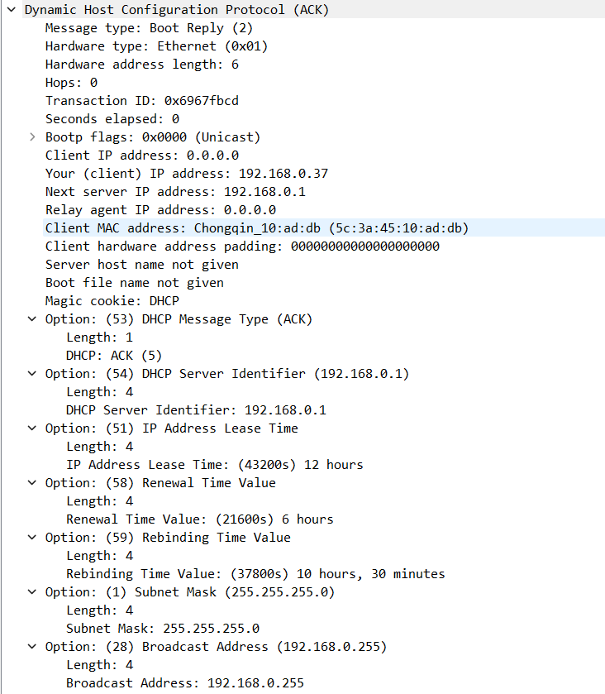
Rezultati snimanja u Wiresharku

Slide 16
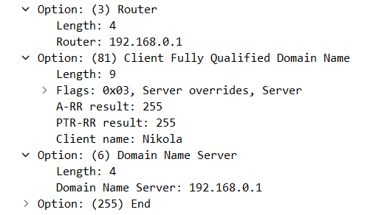
Rezultati snimanja u Wiresharku

Slide 17
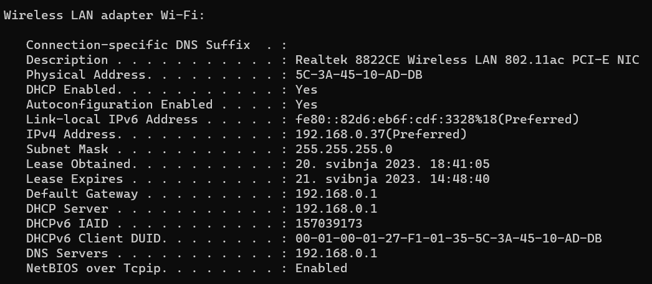
Usporedba sa podacima u terminalu
ipconfig /all

Slide 18
Što je NAT?
Network Address Translation
NAT je postupak pri kojem router prevodi privatnu IP adresu u javnu IP adresu i obratno
Vrste NAT-a:
SNAT (Static NAT)
DNAT (Dynamic NAT/IP masquerading)
PAT (Port Address Translation)
Port forwarding

Slide 19
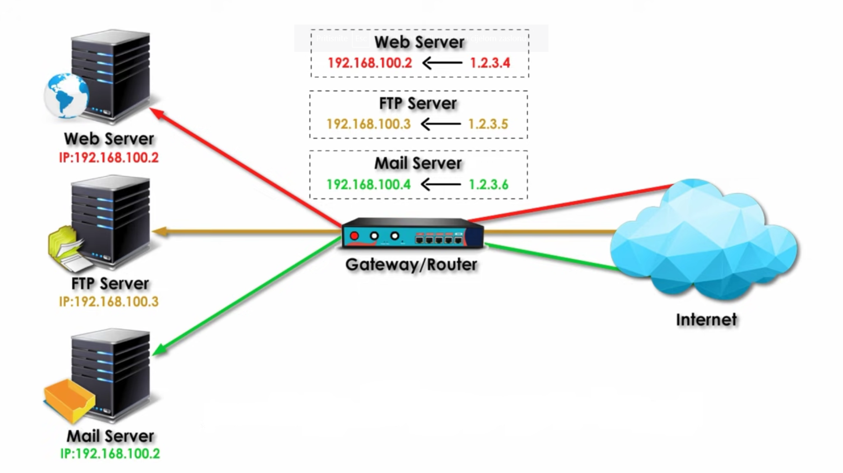
SNAT
Ove privatne IP
adrese se uvijek
mapiraju u iste
javne i obrnuto

Slide 20
SNAT
Mapiranje 1 na 1
Omogućuje da računalo ima svoju jedinstvenu privatnu i javnu IP adresu
Ovaj pristup se slabo koristi jer nema nikakve uštede javnih IP adresa
Većinom se koristi se za nadolazeći mrežni promet

Slide 21
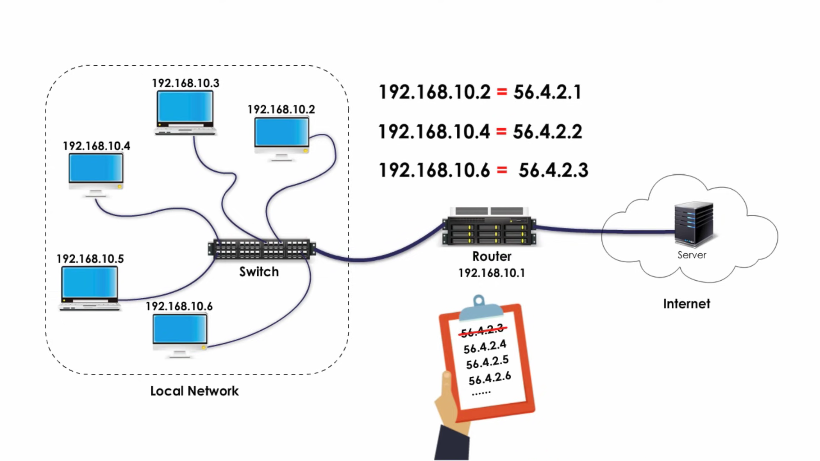
DNAT
Ove privatne IP
adrese se mapiraju
u nasumične
javne adrese iz
određeno opsega
I obrnuto

Slide 22
DNAT
Mapiranje N na N
Omogućuje računalima na privatnoj mreži da pristupe internetu preko nasumične javne IP adrese iz određenog raspona
Ovakav pristup se još naziva maskiranje (eng. Masquerading) jer „maskira” privatne IP adrese javnim IP adresama i poboljšava sigurnost mreže
Većinom se koristi za odlazeći mrežni promet

Slide 23
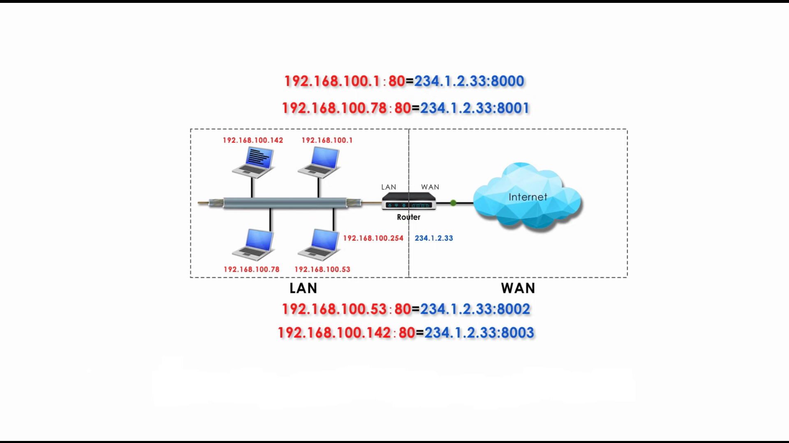
PAT
Svakom procesu
prijenosa podataka se
dodjeljuje nasumični
port na routeru, a
IP adresa računala se
zamijeni sa
routerovom adresom.
Ovi podaci se nalaze
u NAT tablici koja se
nalazi na routeru.

Slide 24
PAT
Mapiranje N na 1
Omogućava računalu na privatnoj mreži da pristupi internetu preko routerove javne IP adrese i nasumičnog porta
Svaka sesija je jedinstvena
Dok se koriste, podaci o sesijama se čuvaju u NAT tablici
Kada sesija završi podaci se brišu iz tablice i oslobađa se port
Ova metoda je jako korisna jer koristimo samo jednu IP adresu, a TCP/IP port broj ima 2^16 = 65 536 kombinacija(neki portovi su uvijek zauzeti jer se preko njih izvršavaju neki drugi protokoli, no ostali su slobodni za PAT)
Većinom se koristi za odlazeći mrežni promet

Slide 25
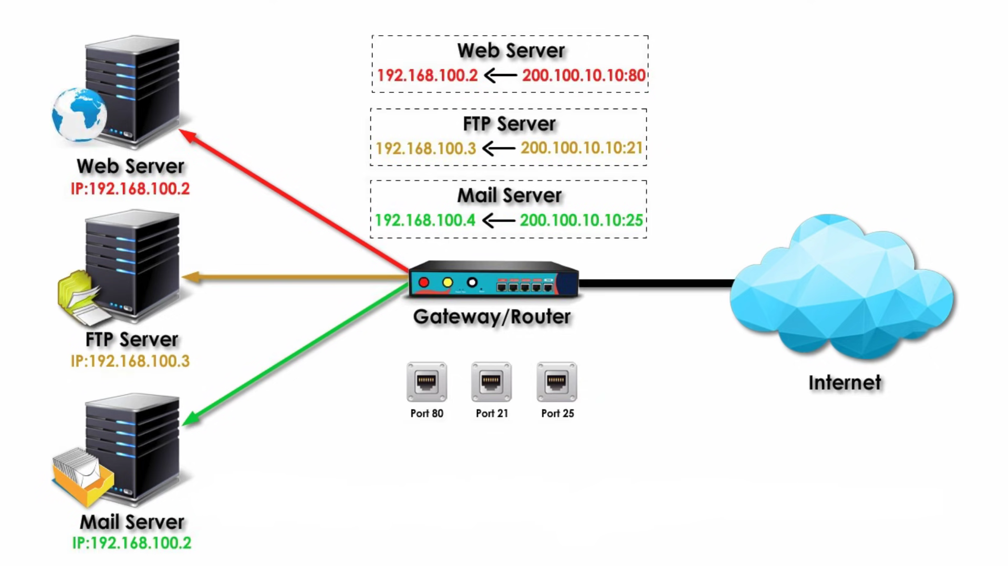
Port forwarding
Svaka privatna IP
adresa ima svoj
port na routeru.
Pri slanju podataka na
internet se koristi IP
adresa routera.

Slide 26
Port forwarding
Mapiranje N na 1
Omogućava računalu na privatnoj mreži da pristupi internetu preko routerove IP adrese i određenog porta
Razlikuje se od PAT-a po tome što se portovi ne dodjeljuju nasumično, nego su fiksni
Većinom se koristi za nadolazeći mrežni promet

Slide 27
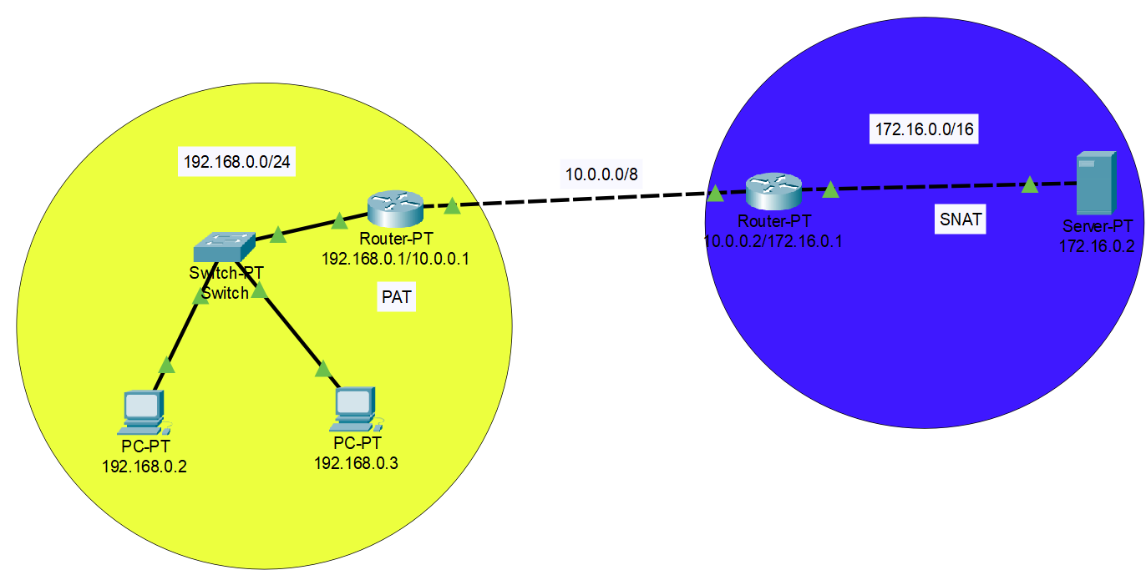
Vizualizacija u Cisco Packet Traceru

Slide 28
Vizualizacija u Cisco Packet Traceru
Imamo tri mreže:
10.0.0.0/8 – između routera
172.16.0.0/16 - između routera i servera
192.168.0.0/24 – između računala i routera
Na prvoj mreži ne radimo NAT-a
Na drugoj mreži radimo statički NAT
Na trećoj mreži radimo PAT

Slide 29
Vizualizacija u Cisco Packet Traceru
Testovi:
Ping sa računala 192.168.0.3 => 172.16.0.2
Ping sa računala 192.168.0.3 => 10.0.0.2
Ulazak na stranicu na serveru preko preglednika sa računala 192.168.0.2

Slide 30
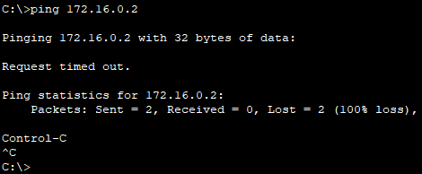
Vizualizacija u Cisco Packet Traceru (prvi ping)

Slide 31
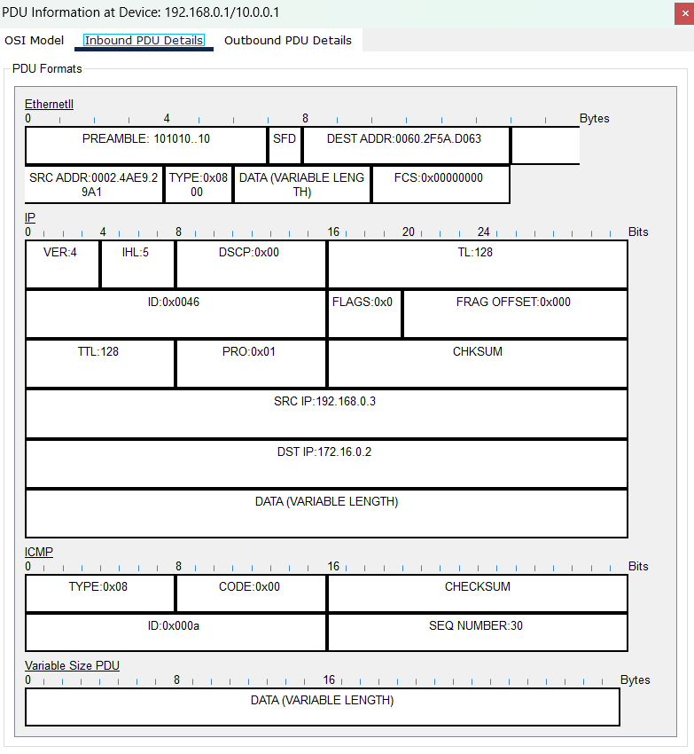
Vizualizacija u Cisco Packet Traceru (prvi ping)
Router C
Računalo šalje ping

Slide 32
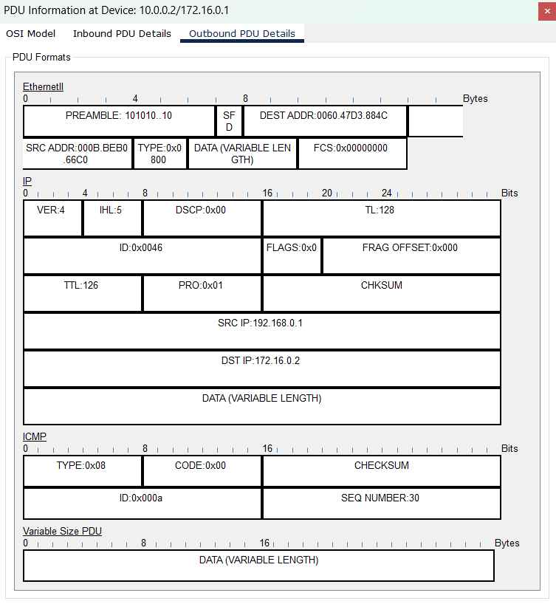
Vizualizacija u Cisco Packet Traceru (prvi ping)
Router B
Router B prima ping, no vraća negativan odgovor
Adresa 172.16.0.2 je privatna pa router B odgovara da ne postoji takva adresa

Slide 33
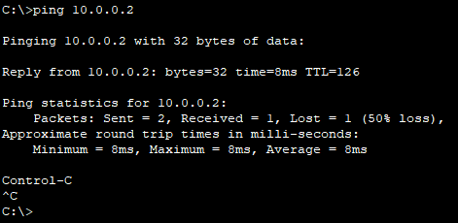
Vizualizacija u Cisco Packet Traceru (drugi ping)

Slide 34
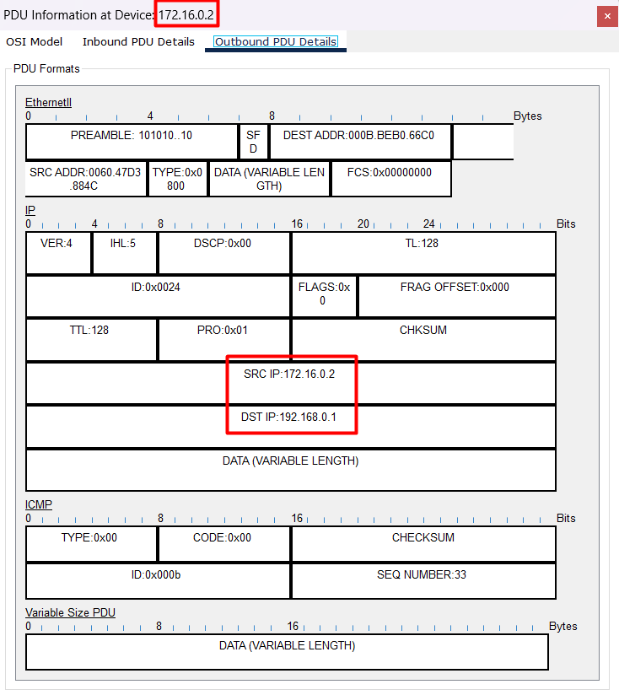
Vizualizacija u Cisco Packet Traceru (drugi ping)
Na serveru
Router B je proslijedio ping do servera
Server odgovara routeru C jer je od njega stigla poruka

Slide 35
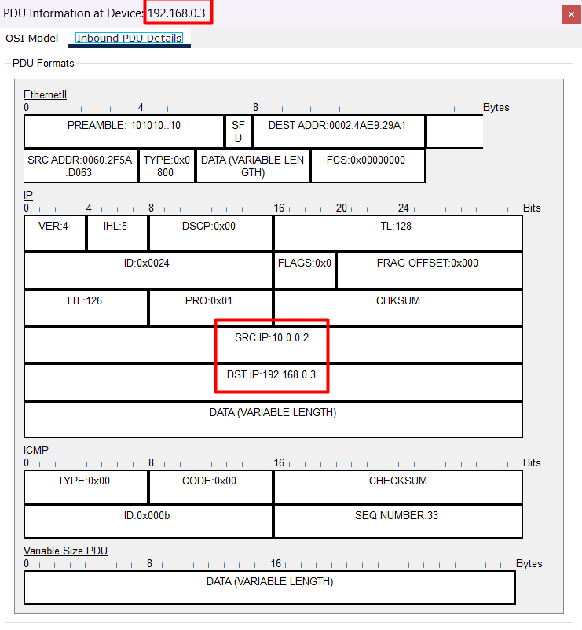
Vizualizacija u Cisco Packet Traceru (drugi ping)
Na računalu
Računalo je dobilo odgovor
Izvorišna adresa iz prošlog se promijenila u adresu routera B

Slide 36
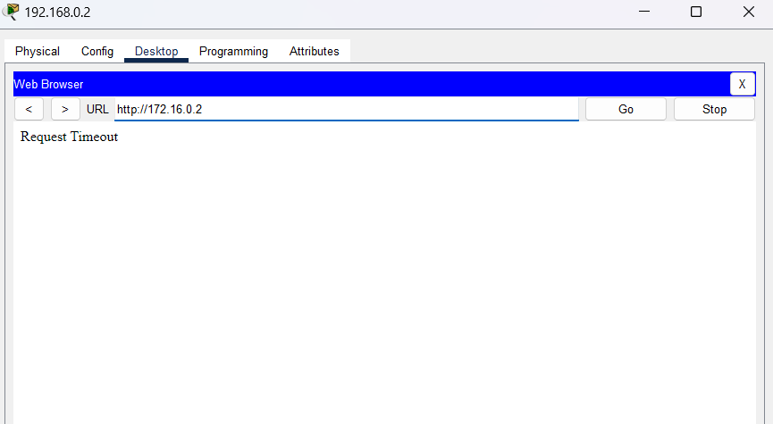
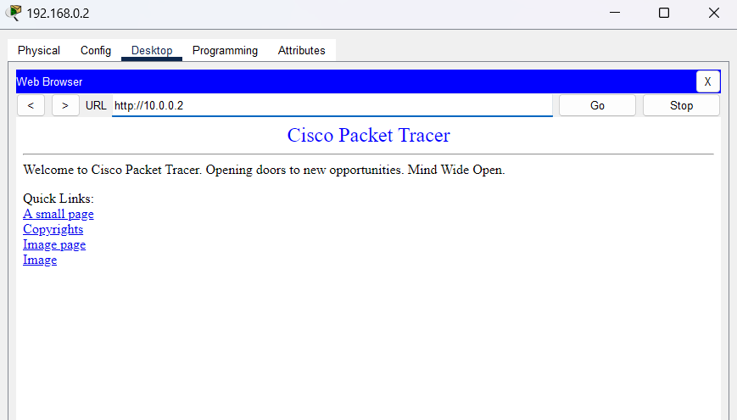
Vizualizacija u Cisco Packet Traceru (pristupanje web stranici)

Slide 37
Zaključak
NAT i DHCP su nezamjenjivi alati u svijetu mrežnog inženjeringa i osiguravaju ispravno funkcioniranje i povezivanje uređaja u mrežama diljem svijeta
U kombinaciji, NAT i DHCP igraju ključnu ulogu u upravljanju IP adresama i olakšavanju komunikacije između računalnih mreža

